Slide 1
ТЕМА:
Портфолио как средство формирования социально-бытовых навыков обучающихся с нарушением интеллекта на уроках мира природы и человека
Notes:
На слайде Вы видите название темы, которая не является новинкой. Но в свете ФГОС для обучающихся с умственной отсталостью (интеллектуальными нарушениями) является очень актуальной.

Slide 2
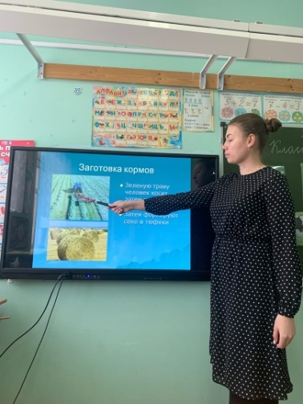
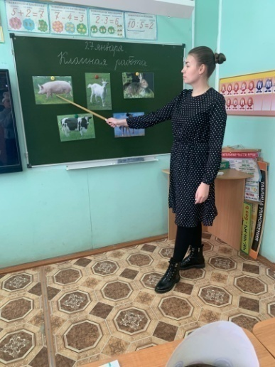
Учебно – методические условия:
Организационно – педагогические условия:

Slide 3
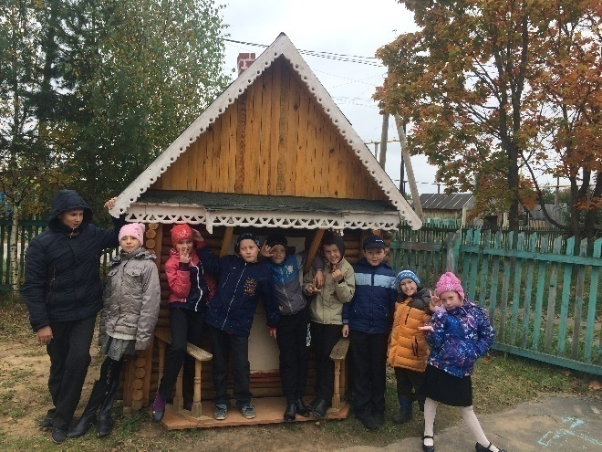
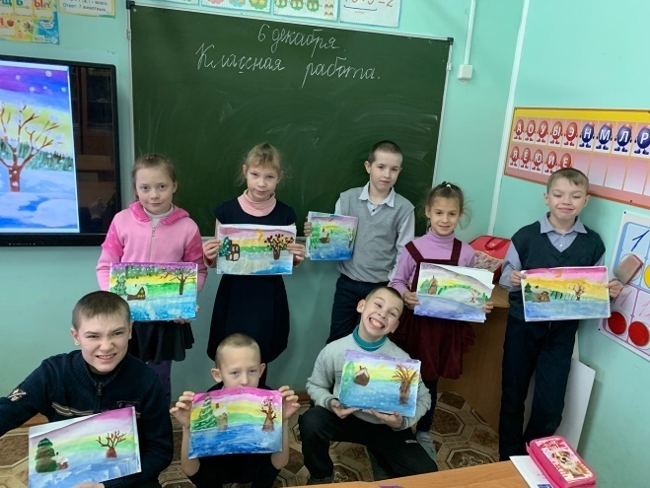
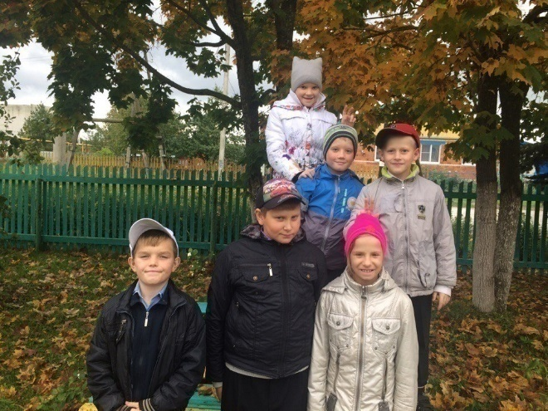
Актуальность темы
Низкий уровень сформированности навыков самообслуживания;
Отсутствие сформированности пространственно-временной организации;
Низкий уровень владения навыками коммуникации;
Отсутствие самостоятельности и независимости в быту;
Отсутствие адекватных представлений о необходимом жизнеобеспечении.
.

Slide 4
Федеральный государственный образовательный стандарт образования обучающихся с умственной отсталостью (интеллектуальными нарушениями)
Баранова Т.Ф., Басангова Б.М, Мартыненко С.М. Представления о понятии «жизненная компетенция»
Н. Б. Матвеева, И. А. Ярочкина, М. А. Попова Содержание обучения по предмету «Мир природы и человека» обучающихся с нарушением интеллекта.
Маркова Т.В. , Костенкова Ю.А., Шевырева Т.В. Теоретические основы формирования жизненных компетенций обучающихся с нарушением интеллекта.

Slide 5
Цель и задачи
Цель: формирование социально-бытовых навыков у обучающихся с нарушением интеллекта на уроках «Мир природы и человека» в рамках реализации портфолио
Задачи:
Сформировать навыки самообслуживания;
Развивать пространственно-временную организацию деятельности;
Развивать навыки коммуникации;
Привить самостоятельность в бытовой деятельности;
Сформировать адекватные представления о необходимом жизнеобеспечении.

Slide 6
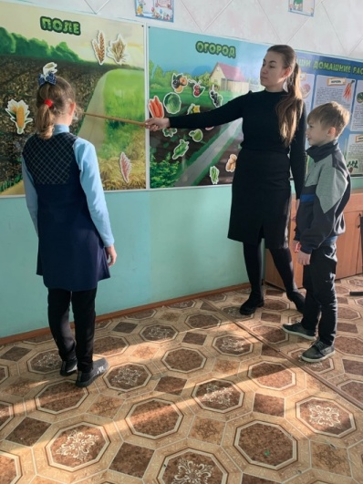
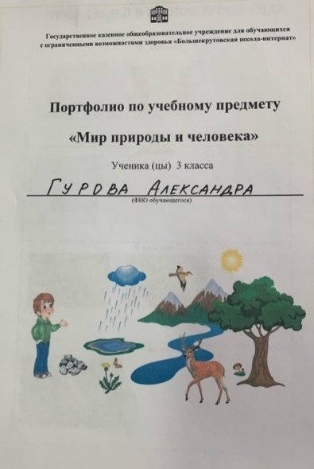
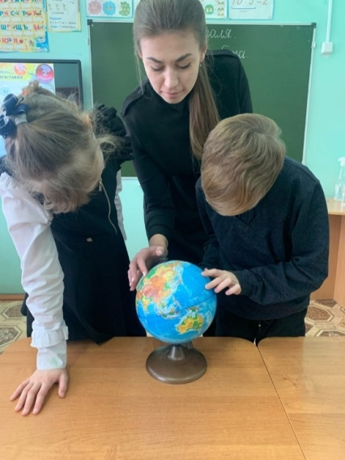
Формированию социально-бытовых навыков обучающихся с нарушением интеллекта на уроках «Мир природы и человека»
системный подход на уроках мир природы и человека
тесную связь с внеурочной деятельностью

Slide 7
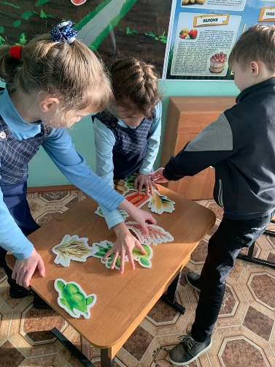
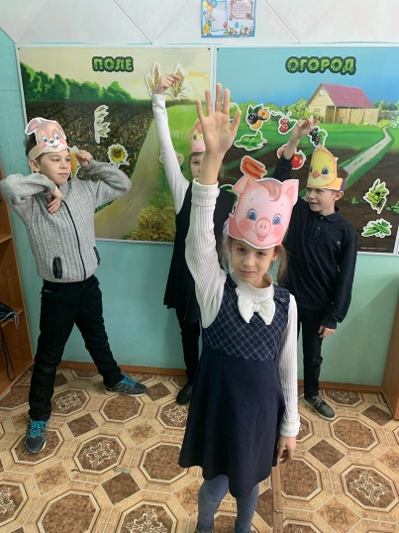
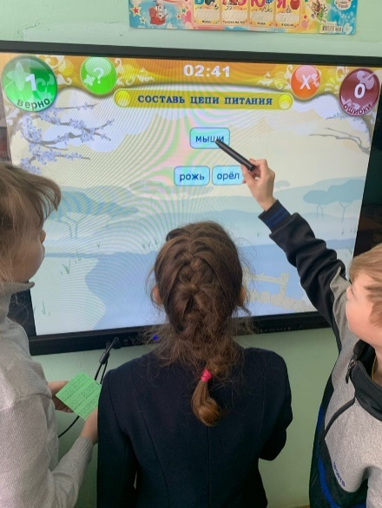
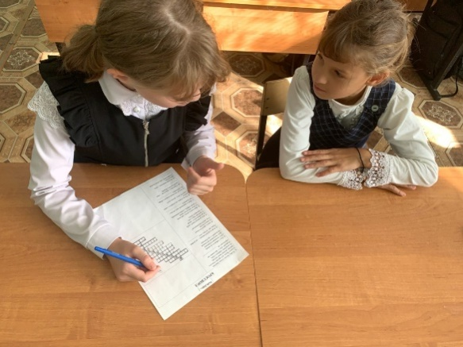
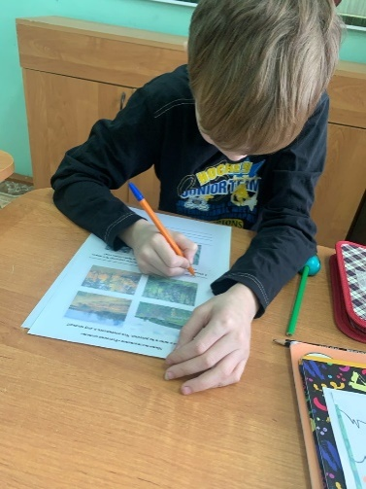
Мотивационный этап
(познавательная деятельность)
Информационно-коммуникационная технология
Здоровьесберегающие технологии
Игровая технология
Технологии обучения
Личностно-ориентированные
технологии
Портфолио по предмету

Slide 8
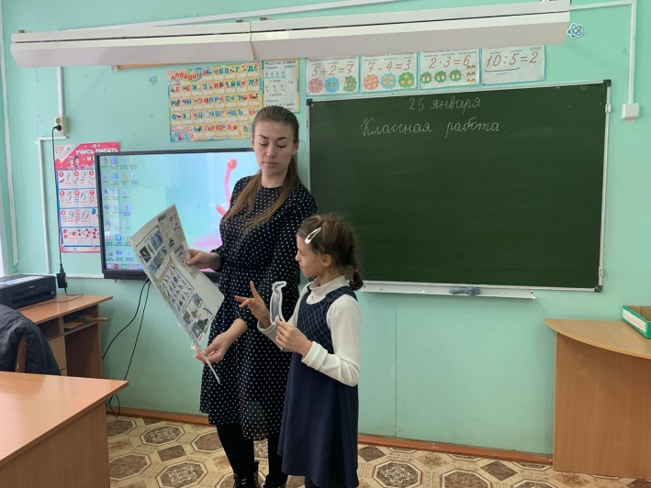
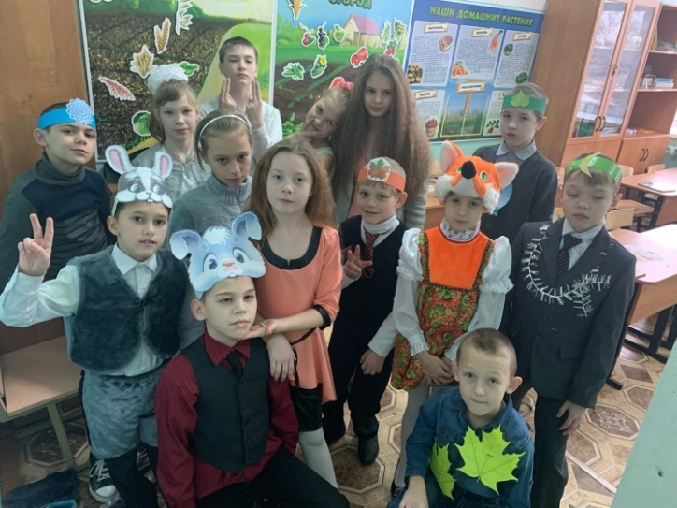
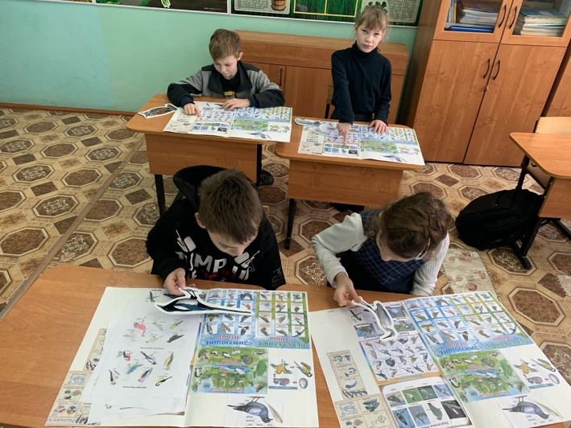
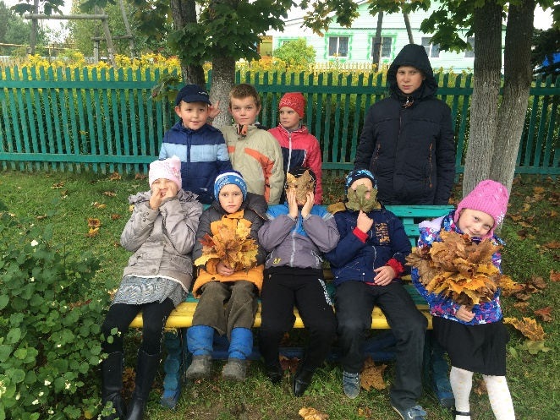
Этап внедрения в систему уроков педагогических технологий
Урок с элементами творческого поиска
Урок-игра
Формы
обучения
Урок - практическая работа, исследование
Урок-экскурсия, путешествие
Notes:
На

Slide 9
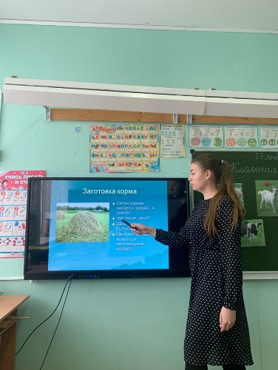
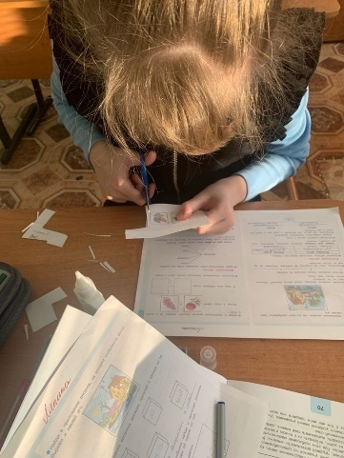
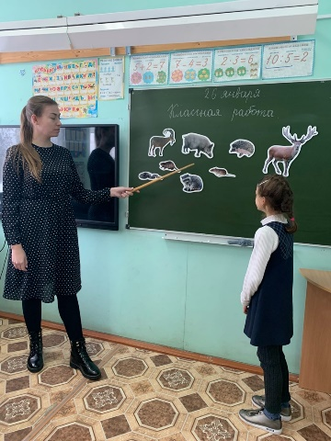
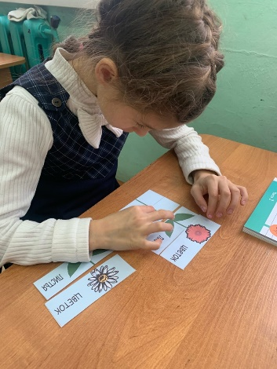
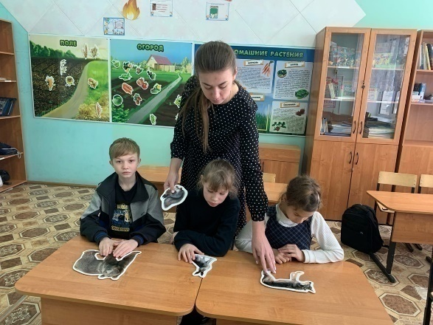
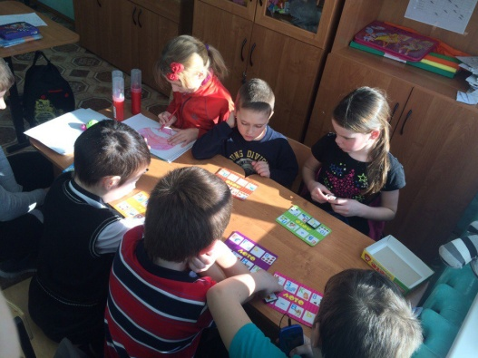
Методы обучения
Словесные:
объяснение,
беседа
Практические:
Упражнения
Наглядные:
Демонстрация
Игровые:
Дидактические игры
Исследование
Наблюдение

Slide 10
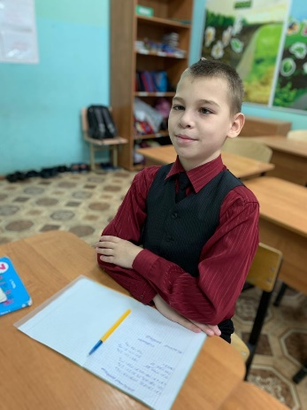
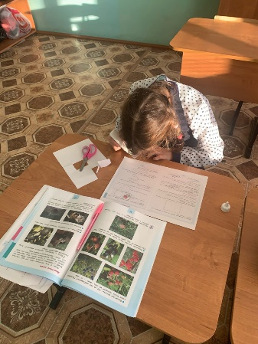
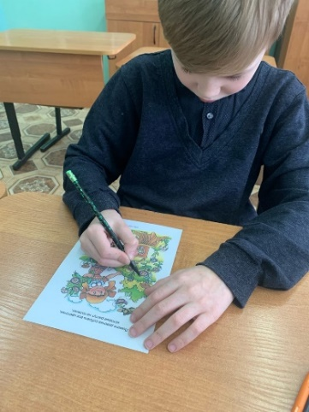
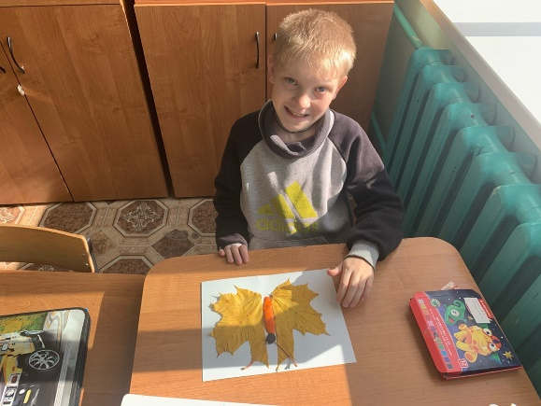
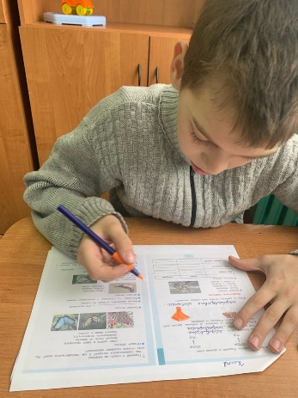
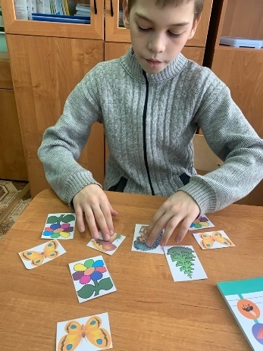
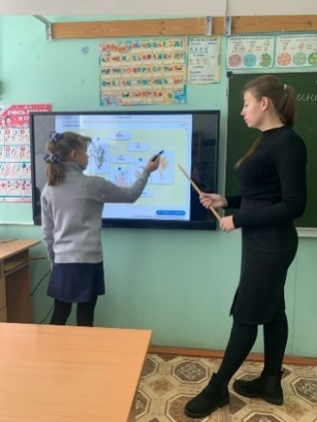
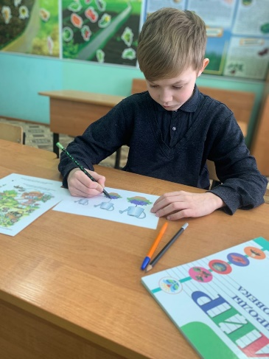
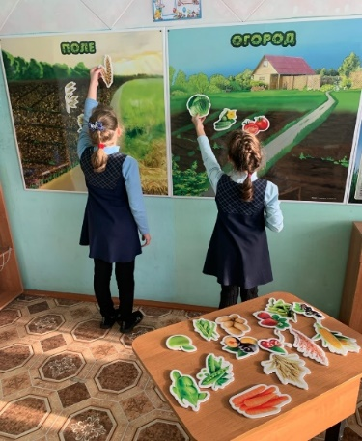
Этап проверки сформированности навыков
Опрос по программному материалу
Творческие задания
Дневники наблюдений
Проектные задания

Slide 11
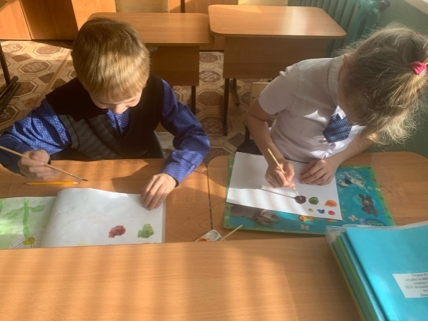
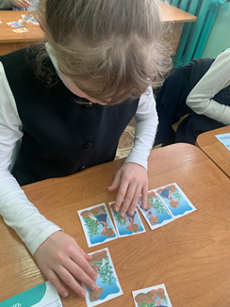
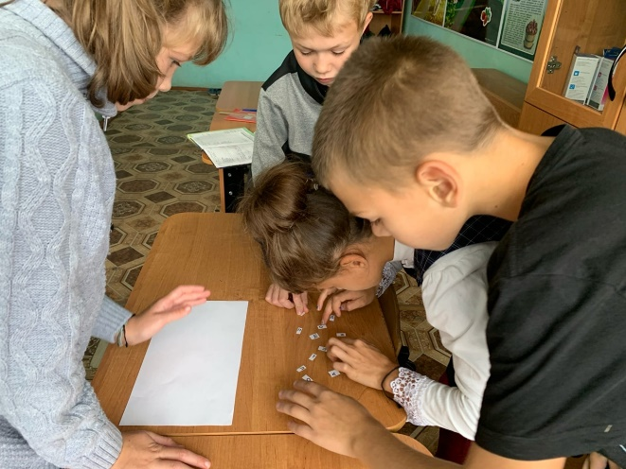
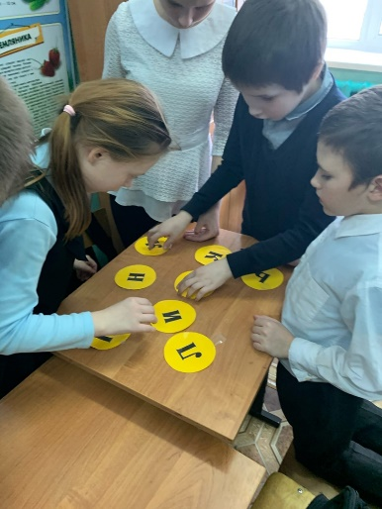
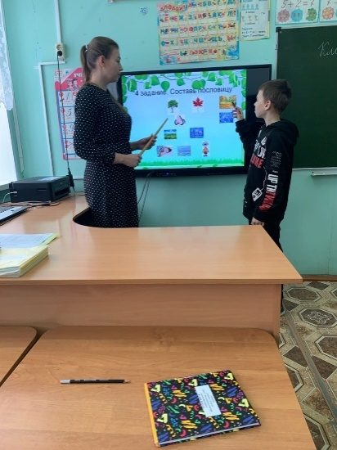
Этап проверки сформированности навыков
Мини исследования
Моделирование ситуаций
Познавательные игры

Slide 12
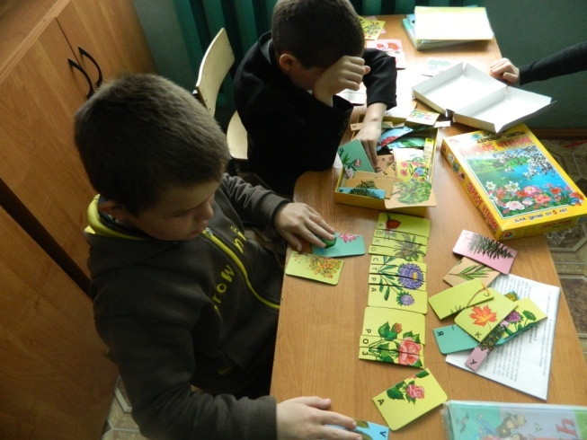
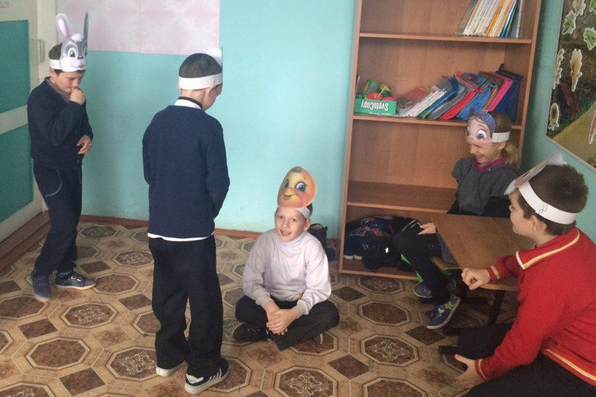
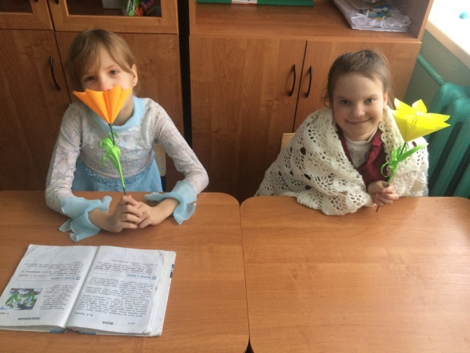
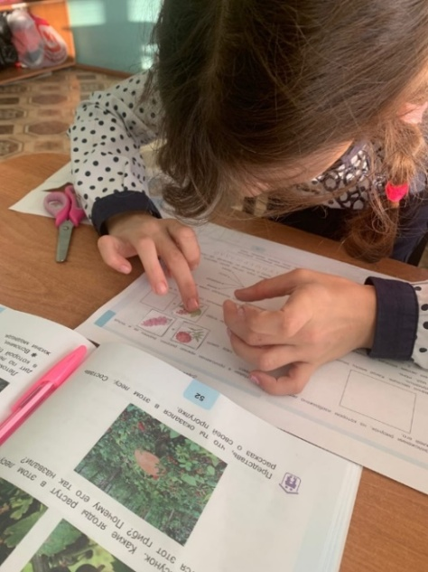
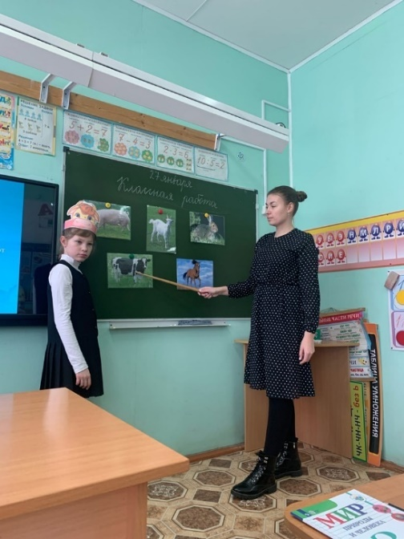
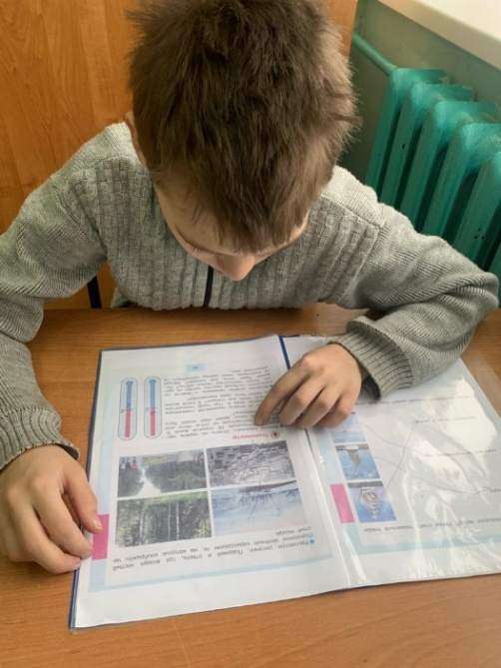
Этап проверки сформированности навыков на внеурочных занятиях

Slide 13
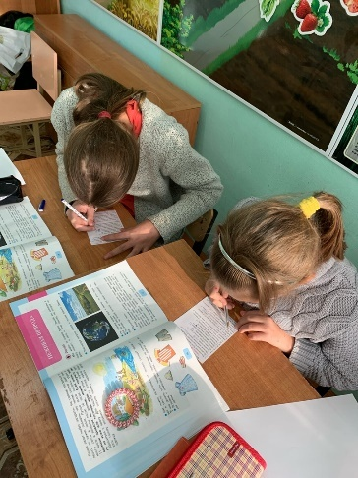
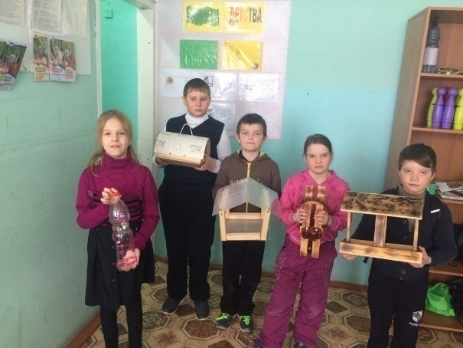
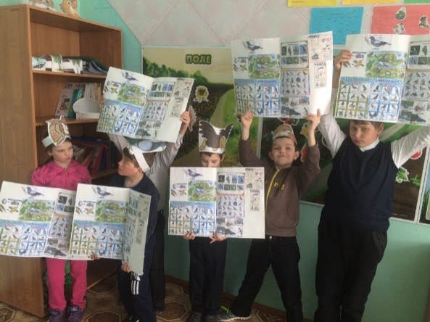
Формирование социально-бытовых навыков в процессе работы с портфолио по предмету
Первый раздел портфолио «Мой мир». Заполнение небольшой анкеты о ученике.
Второй раздел «Моя учеба». Заполнение дневников наблюдений, мини-исследования и мини-проекты, фото продуктов деятельности. Результаты входного и итогового контроля.
Третий раздел «Мое творчество». Создание иллюстраций на заданную тему, продукты собственного творчества, создание мини-плакатов, схем по изученным темам.

Slide 14
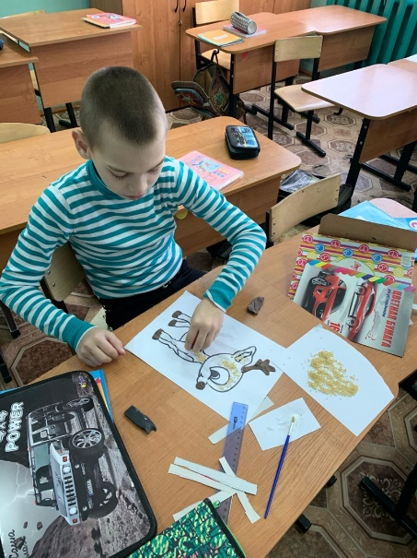
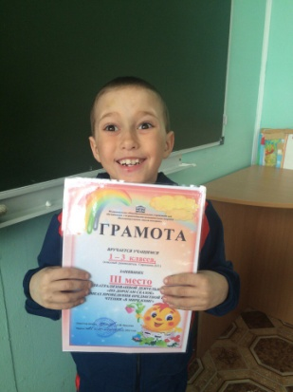
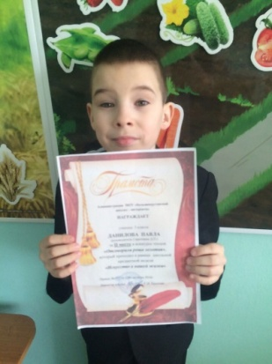
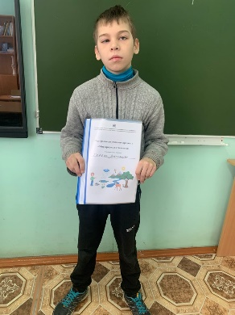
Четвертый раздел «Мне интересно». Выполнение творческих домашних заданий после экскурсий
Пятый раздел «Мои достижения» включает в себя систематизированные материалы процесса овладения жизненных компетенций обучающимся.
Презентация портфолио

Slide 15
Результативность профессиональной педагогической деятельности и достигнутые эффекты
Мониторинг развития жизненных компетенций, в том числе социально-бытовых навыков (обозначены красным цветом)
Поведение дома | Проявляет интерес к семье |  |  |  | Переживает совместно с другими радости и невзгоды |  |  | Формируются навыки самообслужи-вания |  |  | Выполняет задание старших |  |  |  | Проявляет заботу о старших и младших |  |  |  | Правильно реагирует на замечания |  |  | Проявляет чувство ответственности за порученное дело |  |  |  | Вежлив в общении со всеми членами семьи |  |  |  | Трудолюбив |  |  |  | Средний балл
 | В |  |  | И | В |  | И | В |  | И | В | И |  |  | В |  |  | И | В |  | И | В | И |  |  | В | И |  |  | В |  | И |  | В |  | И
Поведение в школе | Проявляет интерес к делам школы, класса |  |  |  | Проявляет активность на уроках |  |  | Старательно выполняет задание |  |  | Трудолюбив и аккуратен в учебной деятельности |  |  |  | Разумно относится к успехам и неудачам в учении |  |  |  | Проявляет чувство ответственности |  |  | Бережно относится к школьному имуществу |  |  |  | Дисциплини-рованно ведет себя на уроках |  |  |  | Соблюдает навыки учебной саморегуляции |  |  |  | Средний балл
 | В |  | И |  | В |  | И | В | И |  | В |  |  | И | В |  | И |  | В |  | И | В |  |  | И | В |  |  | И | В |  |  | И | В |  |  | И
Поведение на улице и в обществен-ных местах | Соблюдает правила дорожного движения |  |  |  | Бережно относится к природе и животным |  |  | Соблюдает культуру поведения в общественных местах |  |  | Соблюдает правила этикета в общественных местах |  |  |  | Соблюдает чистоту и порядок в общественных местах |  |  |  | Соблюдает чистоту и порядок в транспорте |  |  | Соблюдает чистоту и порядок на улице |  |  |  | Участвует в обсуждении после посещения культурных мероприятий |  |  |  | Принимает участие в социальных проектах |  |  |  | Средний балл
 | В | И |  |  | В | И |  | В | И |  | В |  | И |  | В | И |  |  | В | И |  | В |  | И |  | В |  | И |  | В | И |  |  | В | И
Отношение к старшим | Вежлив в общении |  |  |  | Послушен в выполнении заданий, поручений |  |  | Оказывает посильную помощь нуждаю-щимся в ней |  |  | Вежливо обращается к старшим при встрече и прощании |  |  |  | Добрый |  |  |  | Отзывчивый |  |  |  |  |  |  |  |  |  |  |  |  |  |  | Средний балл
 | В | И |  |  | В | И |  | В | И |  | В |  | И |  | В | И |  |  | В | И |  | В |  | И |  | В |  | И |  | В | И |  |  | В | И
Отношение к сверстникам | Соблюдает правила в совместных играх |  |  |  | Умеет рассказывать о своих радостях и огорчениях |  |  | Готов бескорыстно помогать товарищам |  |  | Вежливо обращается к товарищам при встрече и прощании |  |  |  | Уважает мнение сверстников |  |  |  | Использует в речи распространен-ные предложения |  |  | Сдержан в спорах |  |  |  | Не боится указывать на недостатки |  |  |  | Держит слово и точно выполняет обещанное |  |  |  | Средний балл
 | В | И |  |  | В | И |  | В | И |  | В |  | И |  | В | И |  |  | В | И |  | В |  | И |  | В |  | И |  | В | И |  |  | В | И
Отношение к самому себе | Аккуратен и бережлив в одежде и к обуви |  |  |  | Соблюдает правила личной гигиены |  |  | Выполняет режим дня |  |  | Самокритичен в оценке своего поведения и поступков |  |  |  | Правдив |  |  |  | Самостоятелен |  |  | Верен своему слову |  |  |  | Постоянно занят делом |  |  |  | Не берет чужих вещей |  |  |  | Средний балл
 | В | И |  |  | В | И |  | В | И |  | В |  | И |  | В | И |  |  | В | И |  | В |  | И |  | В |  | И |  | В | И |  |  | В | И
Notes:
Формирование социально-бытовых навыков можно увидеть в общем мониторинге развития жизненных компетенций, который взяли за основу из методических разработок нижегородской кафедры коррекционной педагогики и специальной психологии и утвердили школьным педагогическим советом с дополнениями и изменениями. Социально-бытовые навыки отмечены красным цветом. Они оцениваются по следующей шкале: 0 баллов – нет динамики, 1 балл – минимальная динамика, 2 балла – удовлетворительная динамика, 3 балла – значительная динамика.

Slide 16
Результативность профессиональной педагогической деятельности и достигнутые эффекты
Динамика развития социально-бытовых навыков на уроках «Мир природы и человека», %
Notes:
Из общего мониторинга можно выделить и рассмотреть отдельно формирование социально-бытовых навыков по годам. По горизонтали отмечены учебные года, по вертикали количество детей в процентах. Можно сказать, что сформированность социально-бытовых навыков на начальном этапе составляла не более 20%. Наименьшая положительная динамика видна в выполнении режима дня, бережливости в одежде и обуви. В целом, можно сказать, что имеется положительная динамика развития социально-бытовых навыков. Значит технологии были применены правильно, цель достигнута.

Slide 17
Динамика формирования социально-бытовых навыков по степени самостоятельности применения (результаты по наблюдениям, тестированиям)
№ п\п | Фамилия, имя учащегося | Вход. | Промеж. |  | Итог.
1 | Анна Б.
2 | Александр Б.
3 | Даниил В.
4 | Вадим В.
5 | Ксения Е.
6 | Евгений К.
7 | Алина П.
8 | Илья П.
9 | Егор С.
10 | Кирилл С.
11 | Сергей Т.
Организующая
помощь
Направляющая
помощь
Практически
действенная
помощь
Notes:
В данной таблице идет отслеживание степени самостоятельности применения формируемых социально-бытовых навыков по результатам наблюдения, тестирования, психологических диагностик каждым ребенком. Зная речевые и поведенческие особенности детей с умственной отсталостью, любой вид помощи на любом этапе работы им просто необходим.

Slide 18
Литература
Маркова Т.В. Оценка сформированности естествоведческой компетентности учащихся с умственной отсталостью// Вестник Самарского государственного университета. Серия «Гуманитарные науки». –Самара, 2014. - №5 (116) .- С. 155-160.
Мир природы и человека. Программно-методическое обеспечение курса. 1–4 классы: учеб.пособие для общеобразоват. организаций, реализующих адапт. основные общеобразоват. программы / Н. Б. Матвеева, И. А. Ярочкина, М. А. Попова. – М. : Просвещение, 2017. – 222 с.
Примерная адаптированная основная общеобразовательная программа образования обучающихся с умственной отсталостью (интеллектуальными нарушениями) с изменениями, внесенными 11.12.2015 (с. 457-458)
Сироткина Д.П., Ольхина Е. А. Роль уроков «Мир природы и человека» в формировании жизненных компетенций умственно отсталых школьников//Проблемы современного педагогического образования. – Ялта, 2017. - № 57-11. – С. 82-89.
Сироткина Д.П., Ольхина Е. А. Портфолио как средство оценки жизненных компетенций у умственно отсталых школьников на уроках «Мир природы и человека//Проблемы современного педагогического образования. – Ялта, 2017. - № 57-12. – С. 211-219.
Федеральный государственный образовательный стандарт образования обучающихся с умственной отсталостью (интеллектуальными нарушениями),утв. Приказом Министерства образования и науки РФ от 19 декабря 2014 г. № 1599.
Формирование жизненных компетенций у детей с умственной отсталостью/ Мартыненко С.М., Басангова Б.М., Баранова Т.Ф., Шоркина Т.Д., Танцюра С.Ю. – М. : ТЦ Сфера, 2020. – 64 с.
Шевырева Т.В., Маркова Т.В. Коррекционно-развивающая среда в формировании естествоведческих компетенций учащихся с умственной отсталостью// Профилактика, диагностика и коррекция нарушений развития. – М., 2012.- С. 247-251.

